Slide 1
স্বাগতম

Slide 2
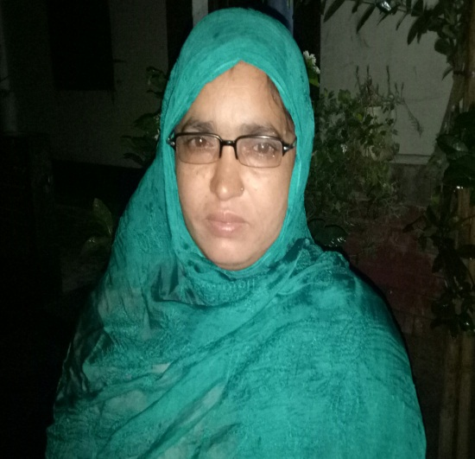
শিক্ষক পরিচিতি
তাছলিমা বেগম
পুলেরঘাট আঃউঃ হোঃ দাখিল মাদ্রাসা।
সহকারী শিক্ষক ( ICT)
পাকুন্দিয়া , কিশোরগঞ্জ ।
৮ম

Slide 3
শ্রেণীঃ
বিষয়ঃ
আজকের পাঠঃ
পাঠ পরিচিতি
৭ম
বাংলাদেশ ওবিশ্বপরিচয়
বাংলাদেশের নারী অধিকার

Slide 4
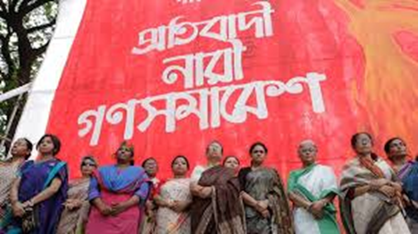
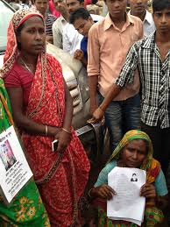
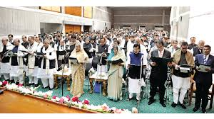
চিন্তা কর ও বল

Slide 5
শিখনফল
সমাজে নারীর ভুমিকা কি তা বলতে পারবে।
আমাদের সমাজে নারীর অবস্থান কি তা বলতে পারবে।
বাংলাদেশের নারীর অধিকার সর্ম্পকে বর্ননা করতে পারবে।

Slide 6
আমাদের আজকের পাঠ –
বাংলাদেশের নারীর অধিকার

Slide 7
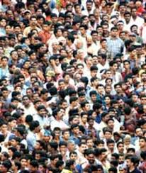
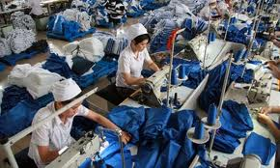
একক কাজ
৫মিনিট
বাংলাদেশের মোট জনসংখ্যার কত ভাগ নারী ?
উত্তর
প্রায় অর্ধেক নারী ।

Slide 8
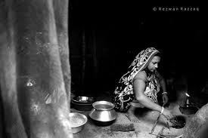
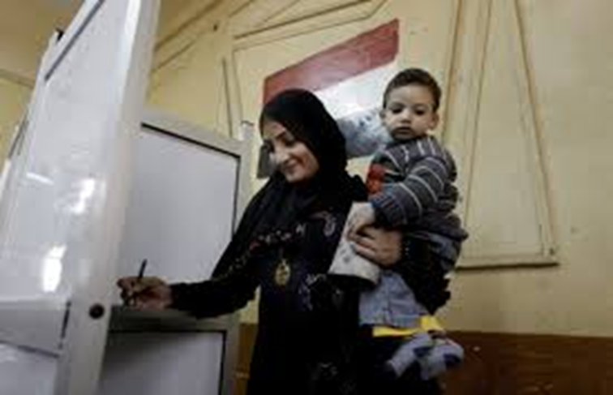
জোড়ায় কাজ
৭মিনিট
সংসার জীবনে নারীর প্রধান ভুমিকা বর্ননা কর।

Slide 9
সমাধান
সন্তান জন্মদান ও লালন পালন করা।
গৃহের সকল কাজ করা ।
পুরুষের পাশাপাশি নারীরা চাকুরি করে আর্থিক উন্নায়ন করছে।
সন্তানদের সুশিক্ষায় শিক্ষিত করে ।

Slide 10
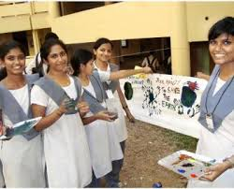
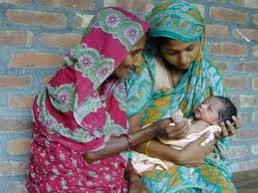
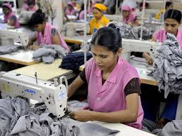

Slide 11
দলীয় কাজ
৮ মিনিট
নারীর অধিকার প্রতিষ্ঠায় ও তাদের উন্নয়নে সরকারের গ্রহন করা কয়েকটি পদক্ষেপ উল্লেখ কর।

Slide 14
সবাইকে ধন্যবাদ

